Slide 1

SignUpHelper
詳細教學by.隨風

Slide 2
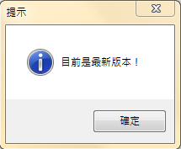
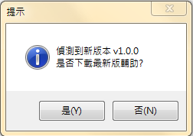
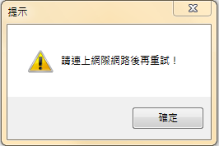
當我開啟程式時的可能
已連上網
已連上網
未連上網
確認目前為最新版
發現新版本
稍後自動關閉程式

Slide 3
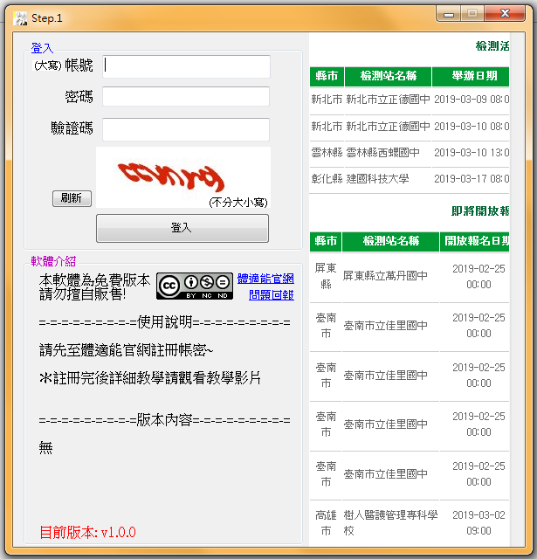
操作順序
請注意！ 這些操作必須在開放報名前完成
1
1
先輸入登入資料
2
4
3
2
記住目標場次的縣市及檢測站名稱
3
確認目標場次【開放報名】時段
4
登入

Slide 4
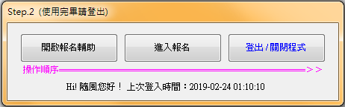
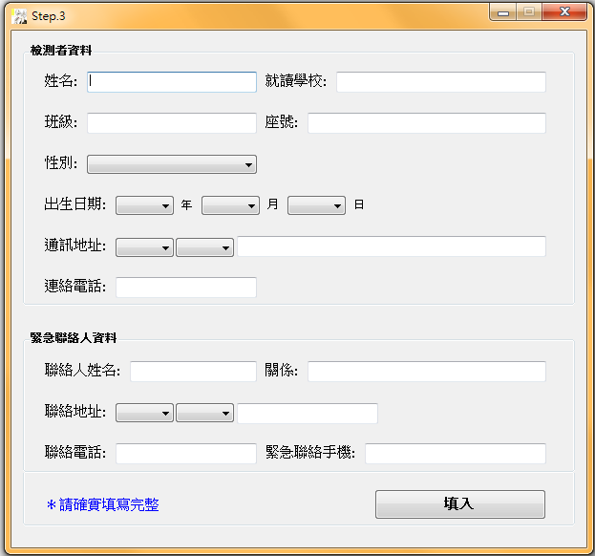
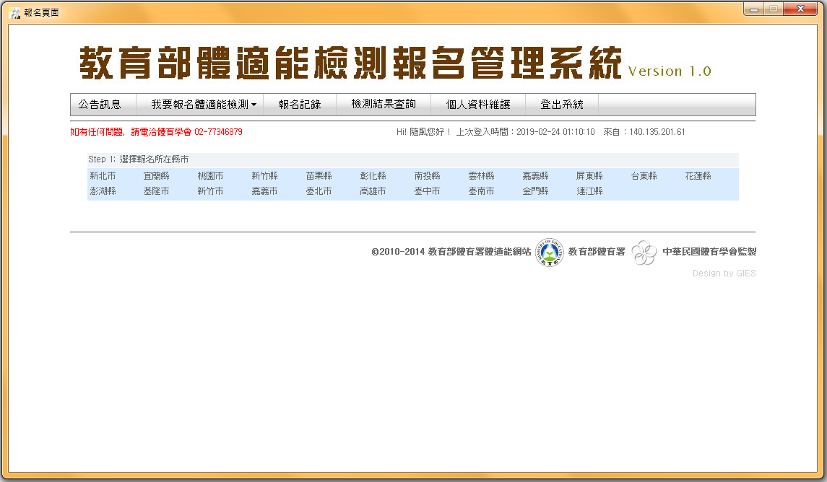
(假設目標為台南市立歸仁國中)
請注意！ 這些操作必須在開放報名前完成
先開啟報名輔助 ➔ 完整填寫報名資料 ➔ 進入報名 ➔ 點選剛剛記住的目標場次所在縣市
Next

Slide 5
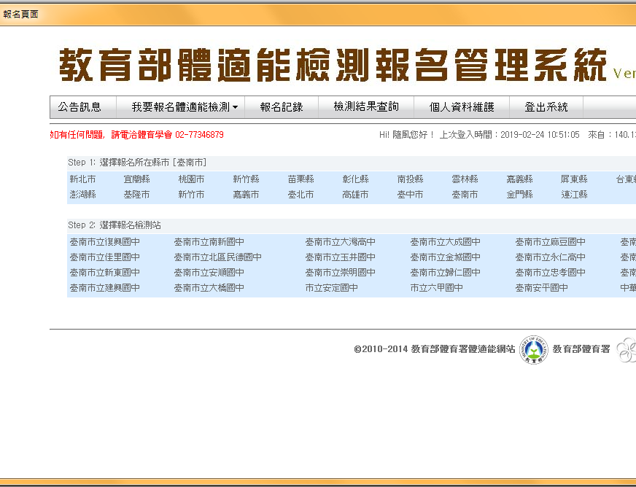

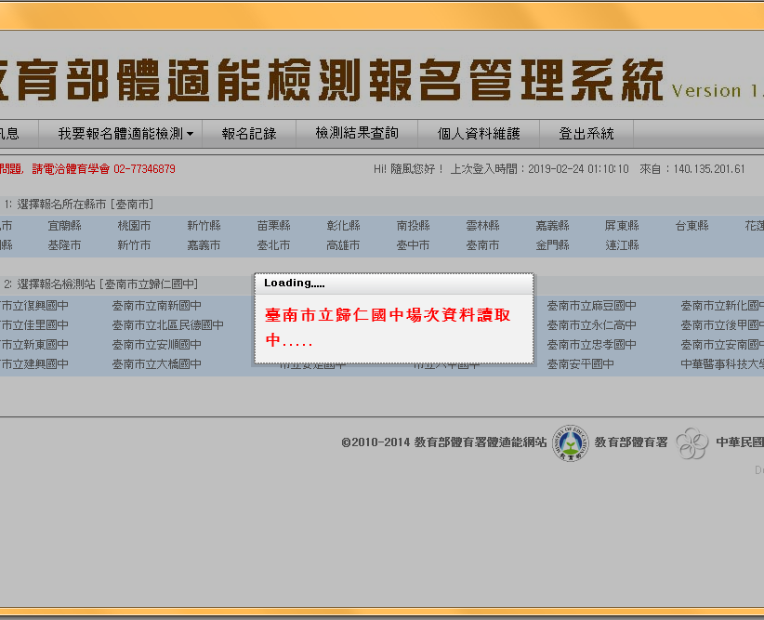
待開放報名時間前5~10秒 不斷點擊欲報名之檢測站
此步驟用意為 刷新網頁讀取剛開放的場次 否則會出現
【尚無可報名的場次檢測站】

Slide 6
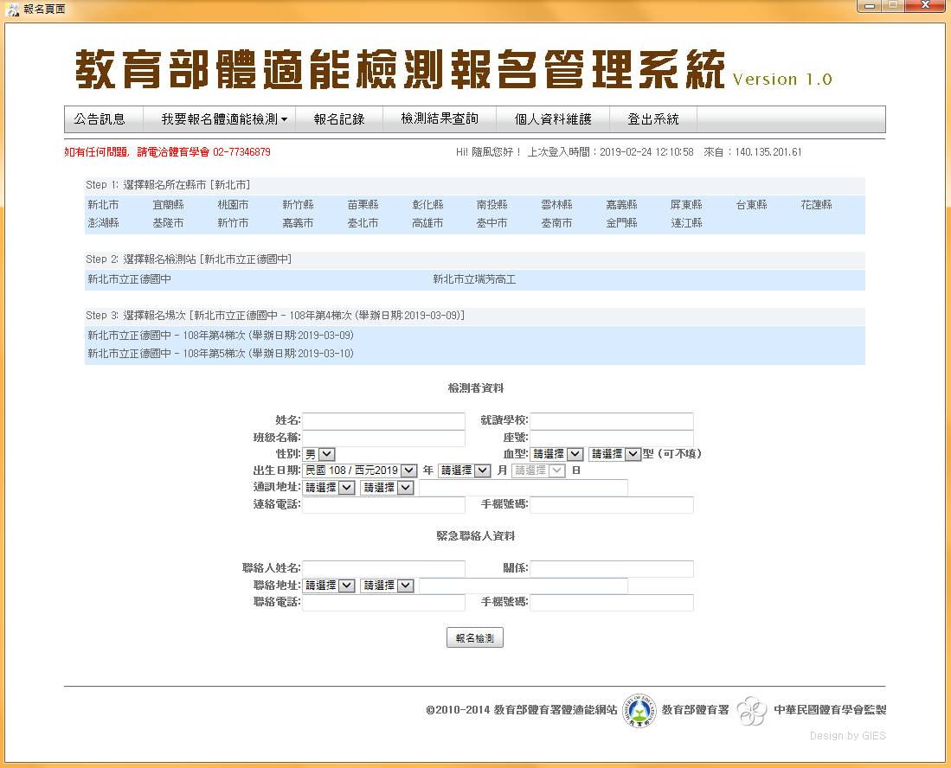
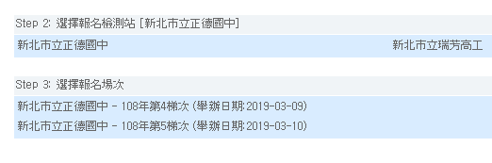

開始報名流程
選擇報名場次( 注意時間&梯次 )
預覽畫面
選擇場次完成後(出現預覽畫面)，
回到視窗 step.3 按下【填入】
再馬上按下報名頁面的【報名檢測】

Slide 7
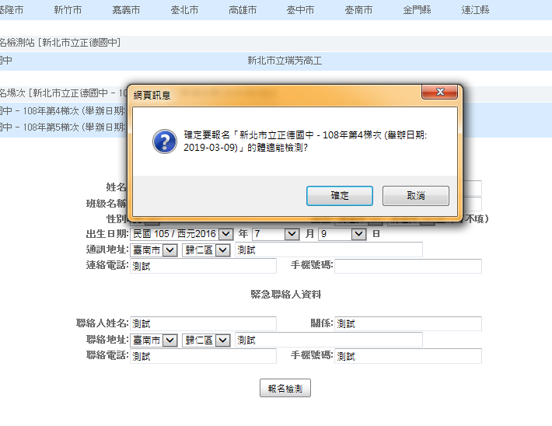
按下確認，即可馬上完成報名

Slide 8
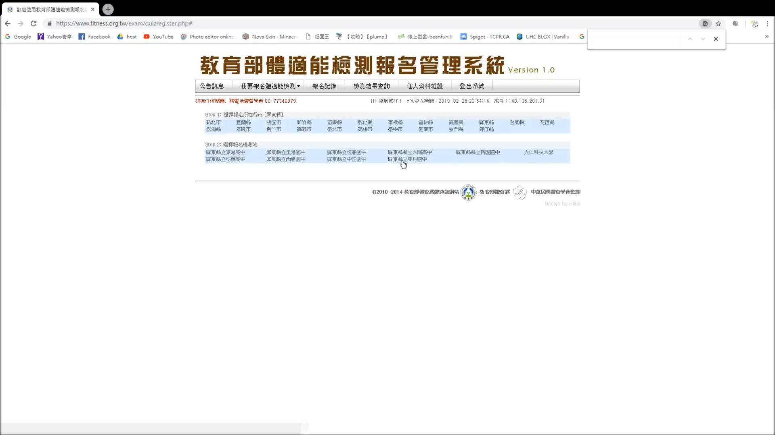
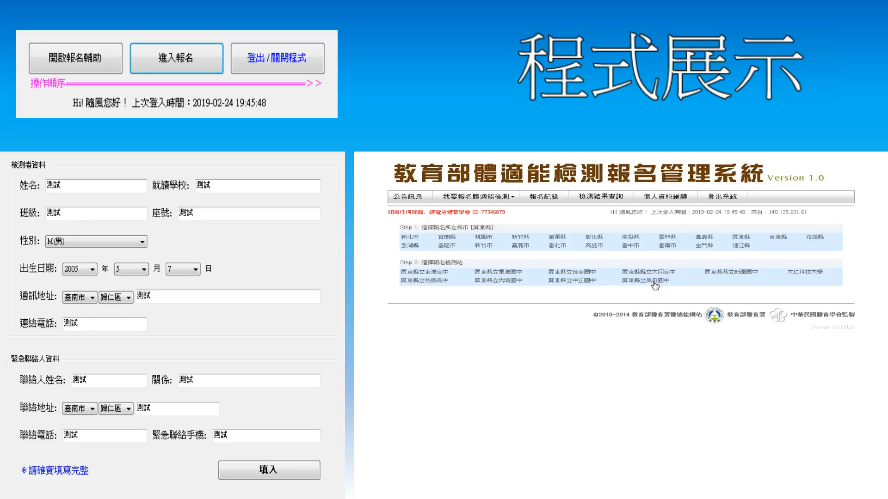
正常版
輔助版
＊勝＊
－敗－
速度對比

